Slide 1
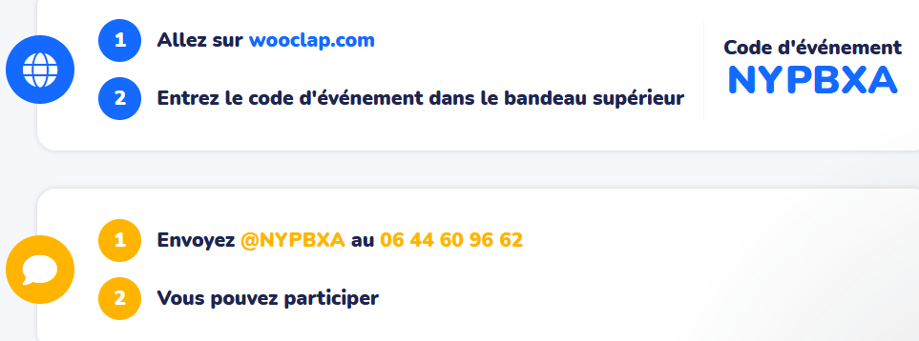
Séminaire académique
Nouveaux programmes cycle 4 en technologie
Stéphane VERCLEVEN : IA-IPR STI
FaBRICE BROWET : IA-IPR STI
GUILLAUME COMTE :IA-IPR STI

Slide 2
Remerciements
Intervenants :
GUILLAUME FANTOLI : CMI STI et FORMATEUR ACADEMIQUE
Guillaume Melliet : CMI et formateur académique
CLEMENT FANTOLI : CMI STI ET COORDONATEUR EAFC
CYRIL BARRE : formateur disciplinaire et formateur DRANE
JEAN-BAPTISTE DESACHY : Formateur disciplinaire pilote du groupe ressourceS.
OLIVIER BONGARD : Concepteur de séquences
Sylvie RUELLE : Concepteur de séquences
FREDERIC DEHOVE : Concepteur de séquences
PASCAL DEVISME : Concepteur de séquences
YOAN HEMON : CMI STI et formateur disciplinaire
Auteurs dU GROUPE ressources
Fabrice BETHUNE, DAVID BLANDIN, PASCAL INGRASSIOTA, YANN LEYRIS, GUILLAUME MELLIET, YANNICK ALBERT JEAN-YVES DEPOILLY, STEPHANE BASTON, BERNARD JOLY

Slide 3
Ordre du jour
Introduction (5 mn) SV
point sur la mise en œuvre de l’épreuve commune de sciences
Contextualisation
Etat de la discipline - plan France 2030 (10mn) GC
Lecture du préambule du BO du 29 février 2024 (15mn)
Le laboratoire de technologie (GF 15 mn)
Structure d’une séquence (FB 10 mn)
Présentation de ressources pédagogiques
Exemple d’une progression pédagogique prévisionnelle (JB + GF) (20mn)
Séquence 1 : démarche d’investigation avec parcours ELEA associé (les auteurs) (30mn)
Séquence 2 : démarche de résolution de problème (M. BONGARD) (30mn)
Présentation du référentiel sacoche et approche de l’évaluation formatrice (Cyril + SV) (10mn)
Présentation des ressources de formations et du PAF (Clément)
Le PAF 2024 (10mn)
Les microparcours magistère CIFTec (15 mn)
OSI collège (Guillaume FANTOLI + GC) (10mn)
Conclusion (5 min) GC
RNR – Poursuite avec les wébinaires
Matériel DRANE en prêt – convention stage 3ème (ENGIE…)

Slide 4
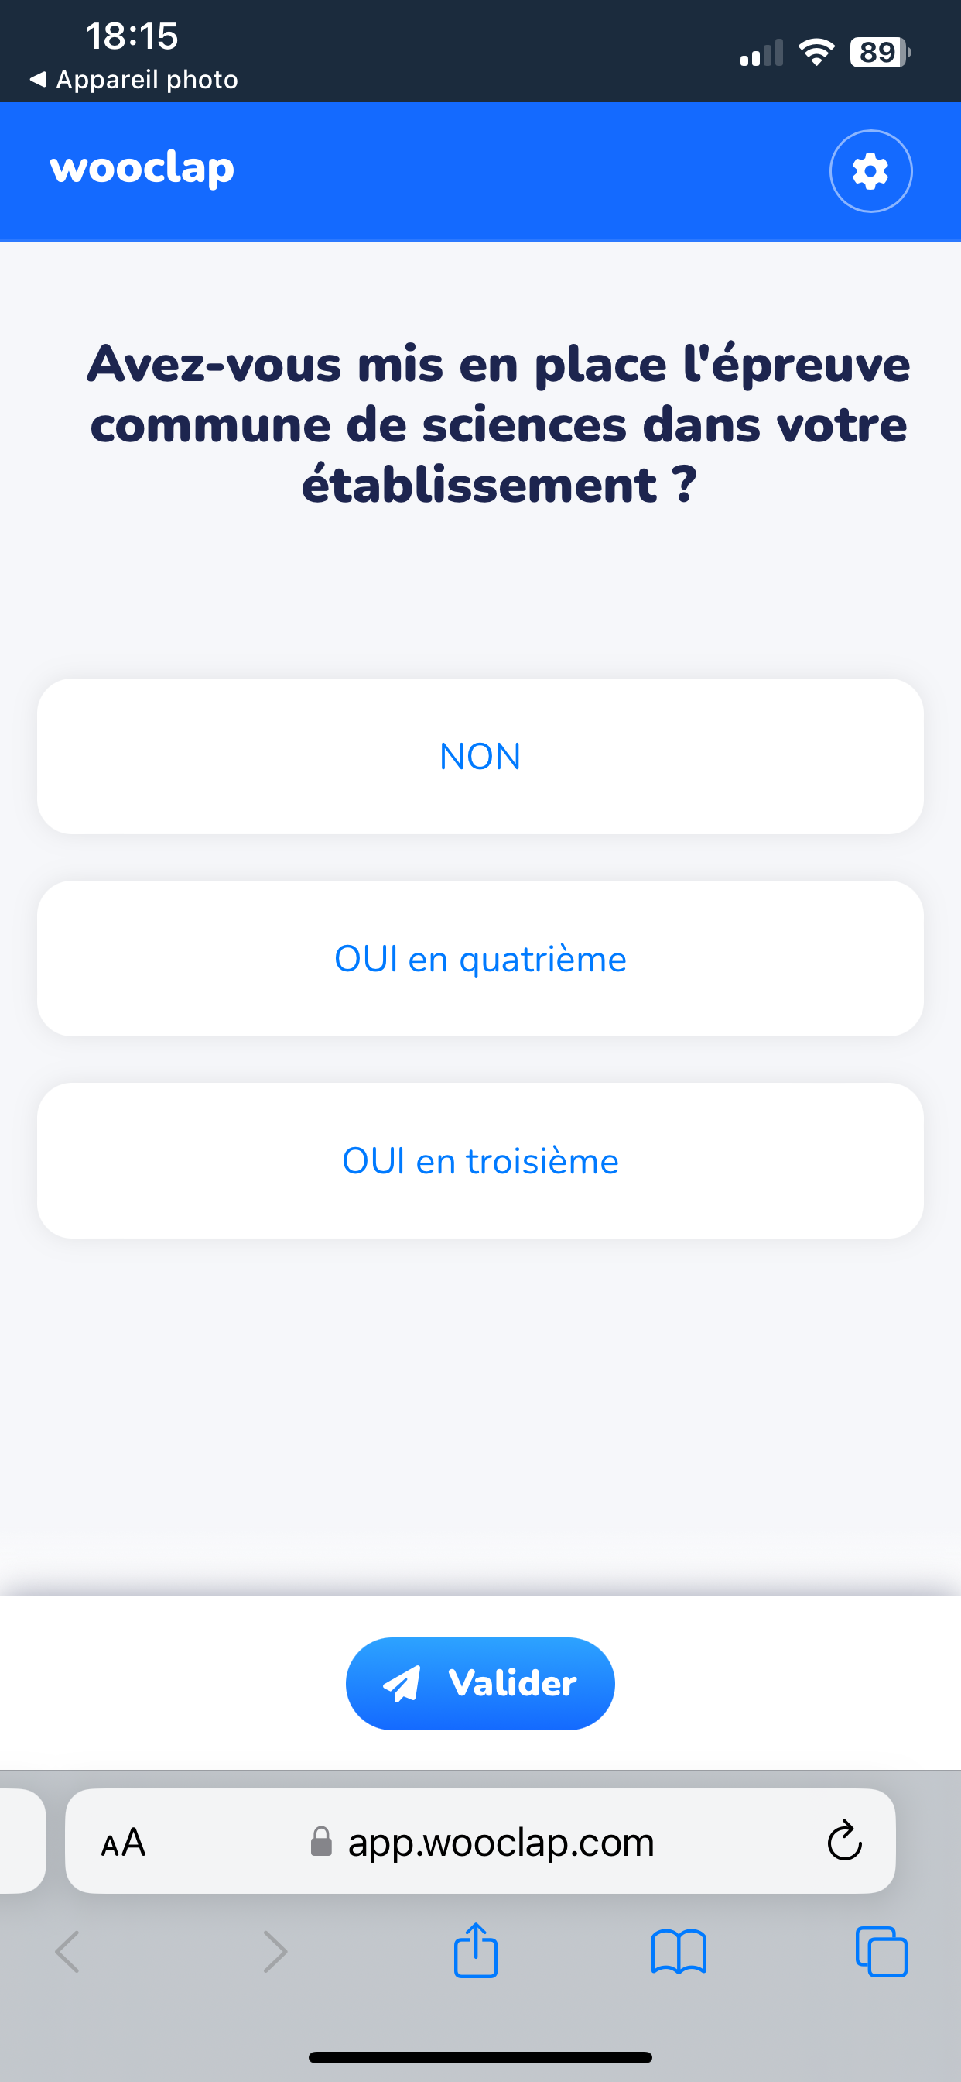

Introduction
Point sur la mise en œuvre de l’épreuve commune de sciences
3 sujets :
Le bras bionique
l’éolienne offshore
Arrêt assisté

Slide 5
Lecture du préambule de l’annexe du Bulletin officiel n° 9 du 29 février 2024
Focus sur le choix des objets et systèmes techniques à privilégier
Cet enseignement stimule la curiosité des élèves, développe leur culture technologique et contribue à construire leur culture scientifique. Il initie les élèves à la compréhension et à la réalisation des objets et des systèmes techniques contemporains. Il leur permet d’appréhender les solutions techniques retenues selon les champs d’études suivants : matériaux, énergies, information (MEI), dans le respect de certaines exigences (écologie, sécurité, etc.).
Une attention particulière sera portée sur les choix d’objets et de systèmes techniques pluri-technologiques suffisamment représentatifs des technologies contemporaines : radio-identification (RFID), géolocalisation par satellite (GPS), communication sans fil (WiFi), prototypage rapide, impression 3D, intelligence artificielle, objets communicants, robots, etc.) et répondant aux grands enjeux contemporains : énergie pour un développement durable, transition écologique, information et société numérique, mobilité, santé, sécurité, ville connectée, robotique, industrie 4.0, etc.
Le recours aux ressources matérielles et documentaires, et aux supports d’étude choisis avec soin, en prenant en compte le contexte local de chaque collège et avec l’appui de partenaires de proximité volontaires, permet aux élèves de mieux percevoir et d’appréhender les objets et les systèmes techniques en interaction avec leur environnement direct.
Notes:
E

Slide 6
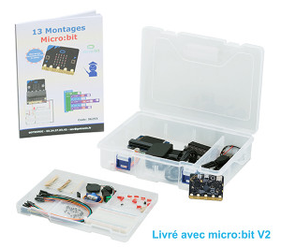
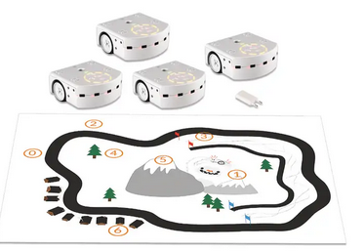
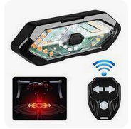
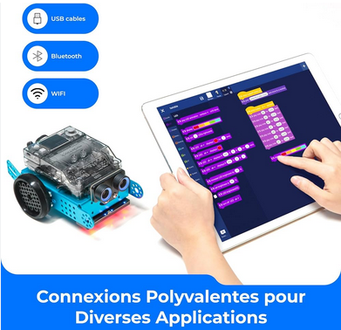
Lecture du préambule de l’annexe du Bulletin officiel n° 9 du 29 février 2024
Focus sur le choix des objets et systèmes techniques à privilégier
Exemple d’objets et systèmes techniques
Défi robot
Enjeu sociétal de sécurité proche du quotidien des élèves.
Signalisation
pour trottinette
Kit micro bit
Robots
Prêt de matériel par la DRANE
Stimulant, motivant, contemporain.

Slide 7
Lecture du préambule de l’annexe du Bulletin officiel n° 9 du 29 février 2024
Focus sur les choix pédagogiques et didactiques
Au travers d’activités technologiques variées (concevoir, réaliser, mettre en service, utiliser, réparer ou maintenir un objet ou un système technique, interagir sur et avec son environnement), l’enseignement de technologie mobilise différentes disciplines (notamment les sciences et les mathématiques) et prend en considération les relations entre sciences, technologies et société. Cet apprentissage se fait au cours des trois années du cycle 4, à travers des supports et dans des contextes variés.
Au cycle 4, la démarche d’investigation, la démarche technologique, la démarche de résolution de problèmes et la pensée informatique soutiennent l’étude des OST et la démarche de projet. Ces démarches pour apprendre et le recours à la créativité en font un enseignement spécifique qui donne tout son sens à la formule « faire pour apprendre et apprendre à faire ». Ces démarches pilotées par l’enseignant permettent de mettre les élèves en activité dans des contextes variés. Associées à des temps de structuration et de généralisation, elles permettent de construire, d’appliquer et de valider des connaissances et des compétences en sciences, en mathématiques et en ingénierie.
Notes:
La notion de démarche implique une progressivité dans son activité.
Il est important de structurer ces séances pédagogiques en respectant certaines phases indispensables (lancement, appropriation du problème, activités, synthèse…)
Voir les phases des démarches scientifiques (OHERIC – DIPHTERIC)

Slide 8
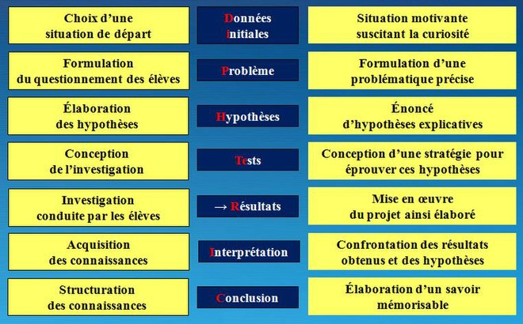
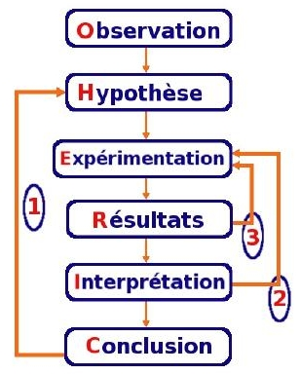
Lecture du préambule de l’annexe du Bulletin officiel n° 9 du 29 février 2024
Focus sur les choix pédagogiques et didactiques
DIPHTERIC
OHERIC
Notes:
La notion de démarche implique une progressivité dans son activité.
Il est important de structurer ces séances pédagogiques en respectant certaines phases indispensables (lancement, appropriation du problème, activités, synthèse…)
Voir les phases des démarches scientifiques (OHERIC – DIPHTERIC)

Slide 9
Lecture du préambule de l’annexe du Bulletin officiel n° 9 du 29 février 2024
Focus sur les espaces de formation
L’approche « faire pour apprendre et apprendre à faire » doit se dérouler au sein d’un laboratoire de technologie flexible et modulaire, disposant de matériels informatiques et de logiciels, de moyens de prototypage et de réalisation dans le cadre, par exemple, d’un atelier de fabrication collaboratif (Fablab) où des habiletés manuelles peuvent aussi être développées.

Slide 10
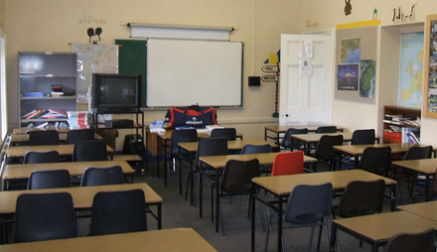
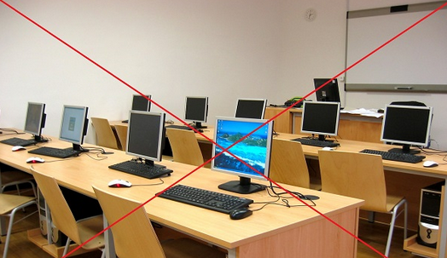
Le laboratoire de technologie
Ce n’est pas :
  une salle de classe.
  une salle informatique.

Slide 11
Le laboratoire de technologie
C’est un laboratoire qui doit avoir :
  Un espace de moyens partagés (type fablab)
  Des ilots permettant de favoriser le travail collaboratif
    Avec des outils informatiques
    Avec un espace permettant la manipulation d’objets ou systèmes techniques
    Avec un espace permettant la prise de note
    Avec un mobilier modulable dans la mesure du possible
  Un affichage de classe en lien avec les apprentissages (affichage pédagogique)
  Des productions d’élèves

Slide 12
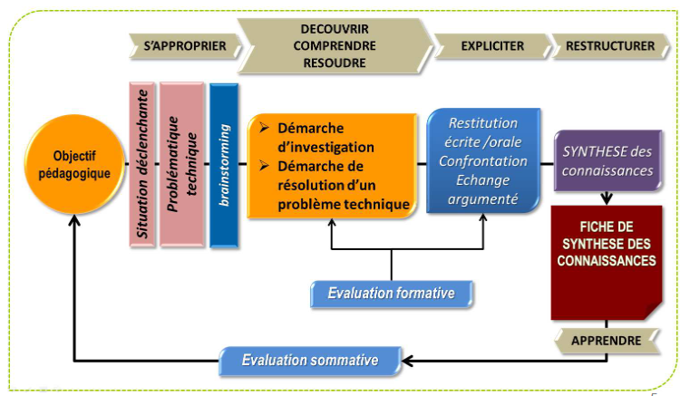
Structure d’une séquence
Ordre des phases d’une séquence vue de l’élève :
Rappel de la séquence précédente (à l’oral, évaluation diagnostique) ;
Situation déclenchante (vidéo, article de journal, actualités…);
Appropriation de la problématique technique par les élèves ;
Mise en activité : Investigation / résolution de problème / projet ;
Restitution (écrite / orale) favorisant le conflit socio-cognitif (confrontation d’idées, échanges argumentés) ;
Synthèse des connaissances ;
Evaluations sommative (oral, écrite, QCM en ligne…);
Remédiation
Tout au long de la séquence, le professeur met en place une évaluation formative :
  Il observe, il conseille, il questionne, il oriente les élèves vers les ressources…
Notes:
L’évaluation formative doit être formalisée et aboutir à un suivi du niveau d’acquisition des élèves (monitorage pédagogique)

Slide 13
Structure d’une séquence
Monitorage pédagogique
Le monitorage pédagogique est un processus continu et systématique de collecte, d'analyse et d'utilisation d'informations pour suivre les acquis des élèves et améliorer leur réussite.
Collecte
Analyse
Utilisation
- Evaluation diagnostique
- Evaluation formative
- Evaluation sommative
Grilles d’évaluation critériées
- Outil d’analyse de type SACOCHE.
Remédiation
Différenciation
Tutorat entre pairs…
Notes:
L’évaluation formative doit être formalisée et aboutir à un suivi du niveau d’acquisition des élèves (monitorage pédagogique)

Slide 14
Structure d’une séquence
Ordre des phases de conception d’une séquence par le professeur (planification à rebours) :
Choix des objectifs pédagogiques (compétences visées, connaissances)
Création de l’évaluation sommative critériée
  Choix de la méthode (écrite, orale, QCM en ligne...)
  Rédaction des questions en lien avec les objectifs visés
Sélection et/ou création des ressources pédagogiques
  Type de ressources : pour la situation déclenchante, pour l’accompagnement (tutoriels…), pour la différenciation (parcours ELEA), pour les activités pratiques (choix des supports d’étude).
  Formats de ressources variés (vidéo, texte, site web, affichage de classe…)
Choix de l’organisation
  Modalité de mise en œuvre des activités (en classe entière, en groupe, individuel)
  Modalité de l’évaluation formative (observation, qcm au fil de l’eau…)
  Choix des activités (doit permettre aux élèves d’être en réussite lors de l’évaluation sommative)
VARIER LES MODALITE D’EVALUATION
VARIER LES RESSOURCES
Toutes ces informations sont formalisées dans les documents pédagogiques :
  Progression pédagogique, fiche séquence, fiche de préparation de séance.

Slide 15
Présentation de séquences
  Séquence sur les indices énergétiques et de réparabilités :
  Auteurs : Pascal DEVISME – Cyril BARRE – Sylvie RUELLE - Fréderic DEHOVE
  Séquence : la technologie au service de la déficience visuelle
  Auteurs : Olivier BONGARD et Fabrice BROWET

Slide 16
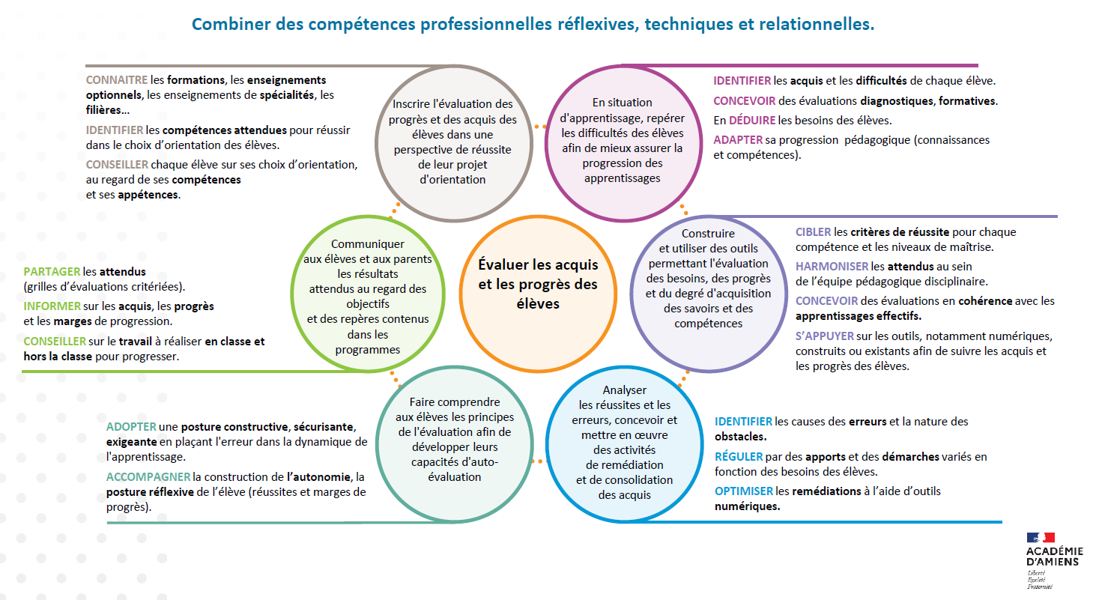
Evaluation formatrice
Présentation du référentiel SACOCHE
Notes:
Infographie bientôt mise à disposition des enseignants (salle des professeurs, téléchargement…)

Slide 17
Evaluation formatrice
Présentation du référentiel SACOCHE
Pourquoi le choix de cet outil ?
  Monitorage pédagogique
  Outil pédagogique paramétrable par les enseignants
Comment a été conçu ce référentiel ?
L’organisation du référentiel :
  Les domaines
  Les thèmes
  Les items
  Les commentaires
  Les liens vers les ressources

Slide 18
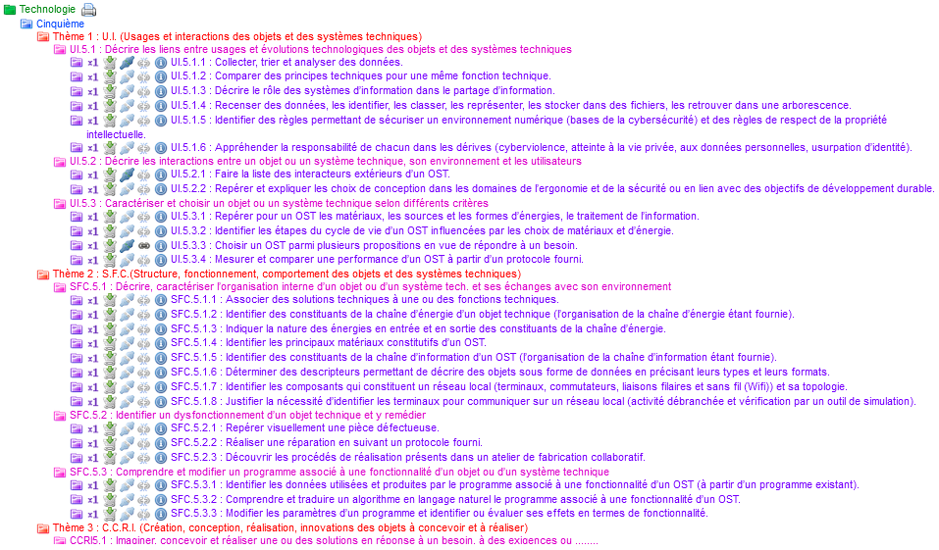
Evaluation formatrice
Présentation du référentiel SACOCHE
Notes:
Référentiel partagé

Slide 19
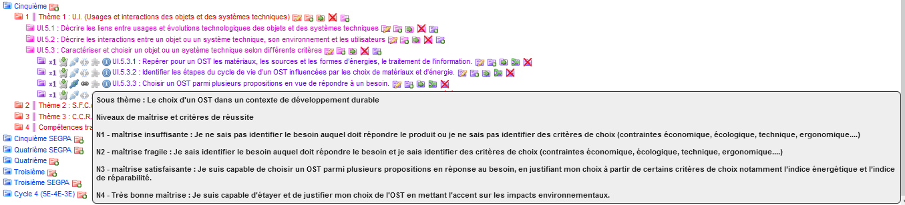
Evaluation formatrice
Présentation du référentiel SACOCHE

Slide 20
Evaluation formatrice
Présentation du référentiel SACOCHE
ZPD (Zone Proximale de Développement)
DEFINITION :
La ZPD se définit comme la zone où l’élève, à l’aide de ressources, est capable d’exécuter une tâche. Une tâche qui s’inscrit dans la ZPD permet à l’élève en apprentissage de se mobiliser, car il sent le défi réaliste.
Lev Vygotsky(1896-1934)

Slide 21
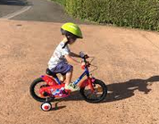
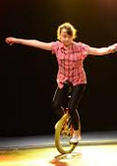
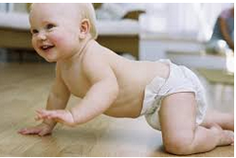
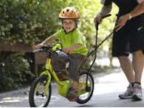
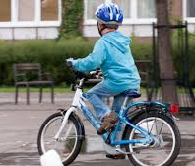
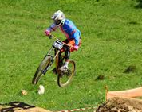
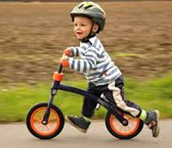

Evaluation formatrice
EXEMPLE : Compétence « faire du vélo »
Monter en compétence
et/ou
Développer des nouvelles
compétences
Adaptation
Différenciation
Travailler les prérequis
ZPD
Hors ZPD
NA
A
Zone de
confort
Expertise
EA
Notes:
Pour illustrer cette définition, je vous propose de prendre l’exemple de la compétence « Faire du vélo »
Les différentes phases d’apprentissages :
1 : l’apprenant n’a pas les prérequis. Ce n’est donc pas la peine de s’acharner à aborder la nouvelle compétence.
2 : l’apprenant à les prérequis mais il a besoin d’aide pour être en réussite.
3 : l’apprenant est autonome est réussit régulièrement sans aide.
4 : l’apprenant maîtrise suffisamment pour pouvoir tutorer un autre apprenant.
Ces 4 niveaux de maîtrise suffisent d’un point de vue pédagogique à cibler les capacités et besoins de l’élève.

Slide 22
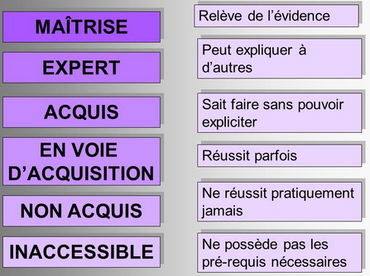
Evaluation formatrice
Comment gérer les différents niveaux d’acquisitions des élèves ?
Tutorat entre pairs
Groupe de besoins
Peut devenir TUTEUR
AP
Devoirs faits
A
Autonome
REFLEXIONS SUR :
Les stratégies pédagogiques
Les dispositifs
Les outils
EA
Besoin d’aide
NA
E-learning
Dossiers ressources
Notes:
Lorsqu’un élève est hors ZPD, il est inutile de le faire travailler la nouvelle compétence, il est indispensable de travailler les prérequis. L’élève ne peut donc pas être évalué sur cette compétence (NE : Non Evaluable.)
NA : nous donne l’information que l’élève n’a pas les prérequis ou ne maîtrise pas du tout la compétence. Il a besoin d’une aide indispensable de l’enseignant (étayage…). MAITRISE INSUFFISANTE
EA : nous informe que cet élève commence à maîtriser la compétence mais qu’il doit encore la travailler pour la maîtriser suffisamment. Il peut travailler en autonomie ou avec une aide ponctuelle. MAITRISE FRAGILE
A : nous donne l’information que cette compétence est maîtrisée à un niveau satisfaisant. MAITRISE SATISFAISANTE
Expert : nous informe que l’élève à un excellent niveau de maîtrise et peut, par exemple, devenir tuteur d’un autre élève. TRES BONNE MAITRISE

Slide 23
Evaluation formatrice
Positionnement attendu en fin d’année
niveau
3
3
3
2
3
2
2
2
1
Prérequis
1
1
1
0
0
0
0
Début de 5ème
Début de 4ème
Temps
Début de 3ème
Fin de cycle 4

Slide 24
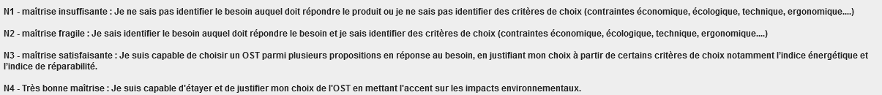
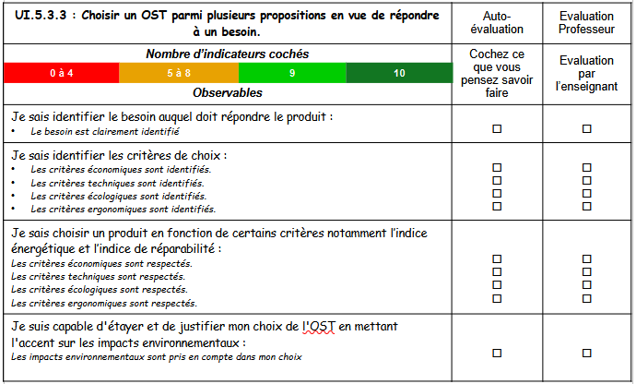
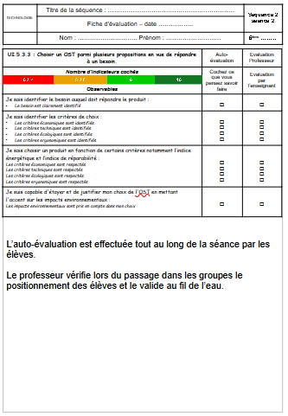
Evaluation formatrice
Exemple d’une grille critériée en lien avec les indicateurs de réussite SACOCHE
Maîtrise fragile
Maîtrise satisfaisante
Très bonne maîtrise

Slide 25

Ressources et formations
Le PAF

Slide 26

Ressources et formations
Le PAF

Slide 27
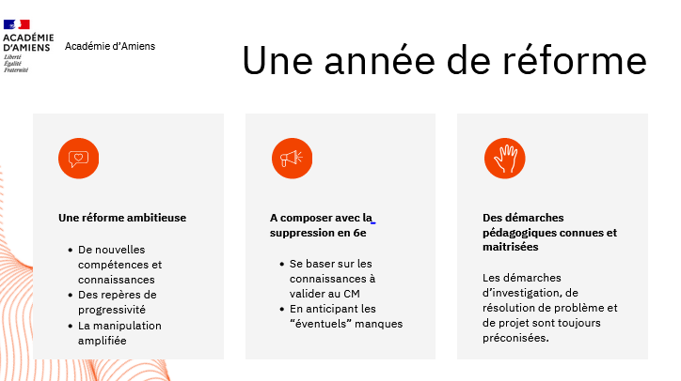
Ressources et formations
Le PAF

Slide 28
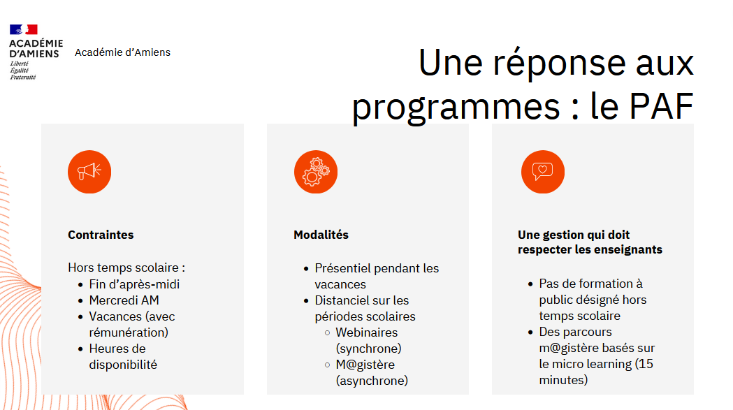
Ressources et formations
Le PAF

Slide 29
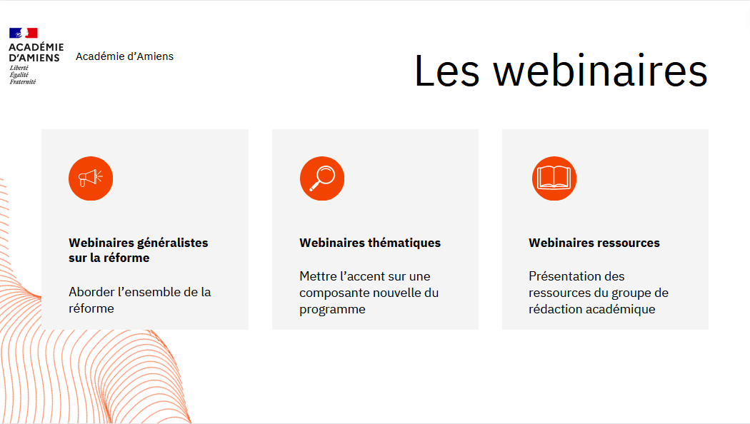
Ressources et formations
Le PAF

Slide 30
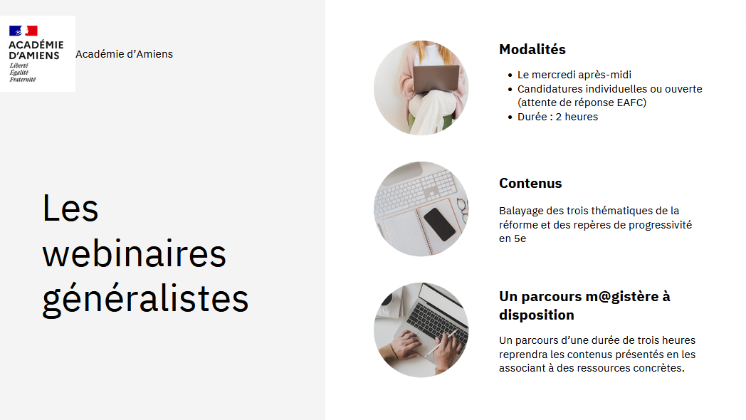
Ressources et formations
Le PAF

Slide 31
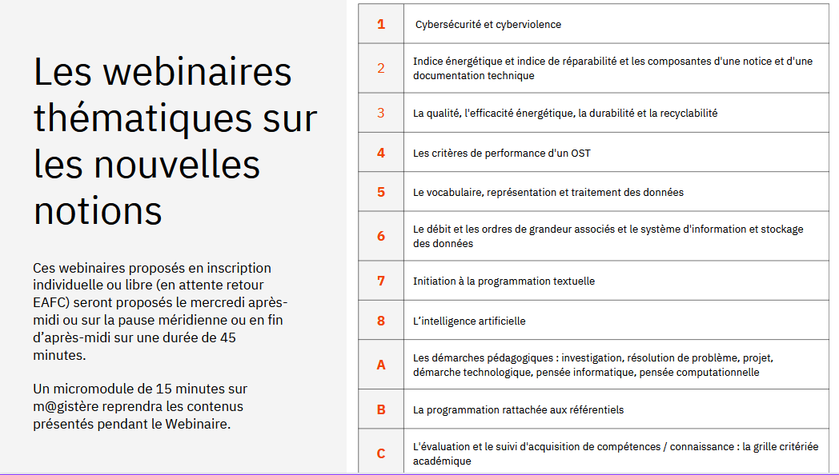
Ressources et formations
Le PAF

Slide 32
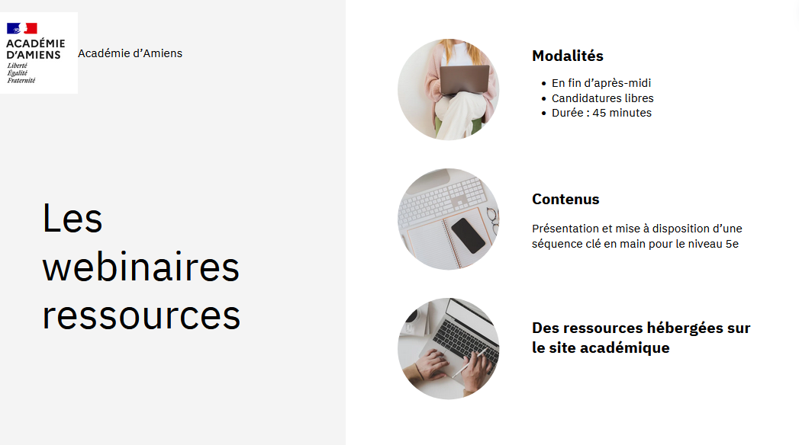
Ressources et formations
Le PAF

Slide 33
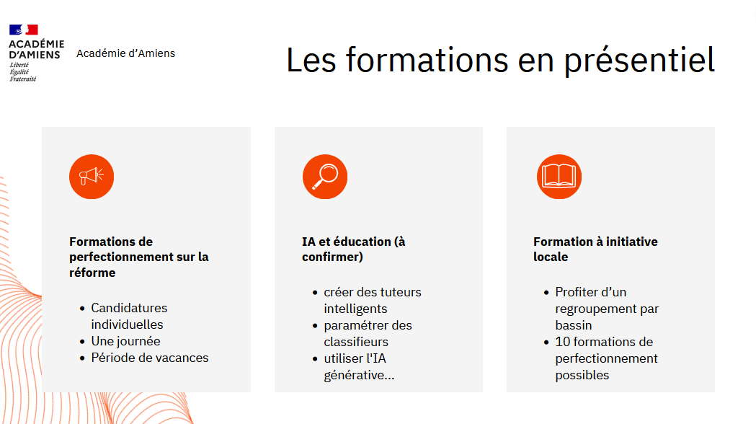
Ressources et formations
Le PAF

Slide 34
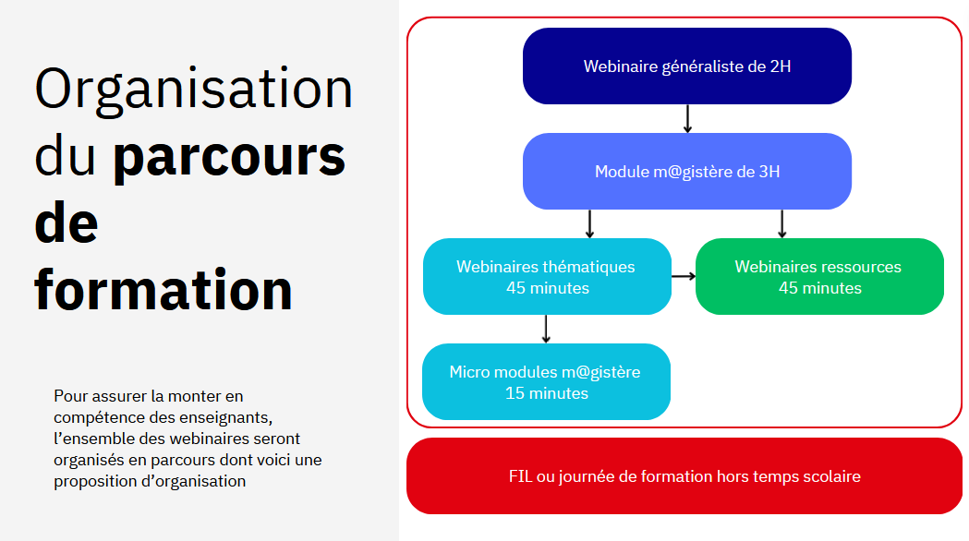
Ressources et formations
Le PAF

Slide 35
Ressources et formations
Le PAF

Slide 36
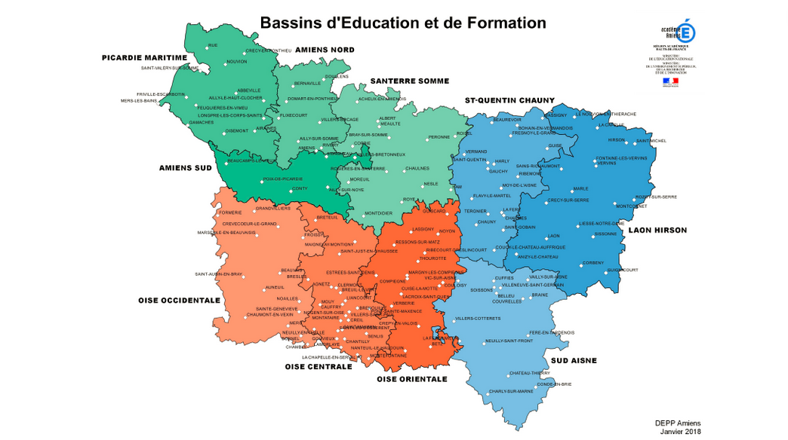
Ressources et formations
Le PAF

Slide 37

Ressources et formations
Le PAF

Slide 38

Ressources et formations
Le PAF

Slide 39
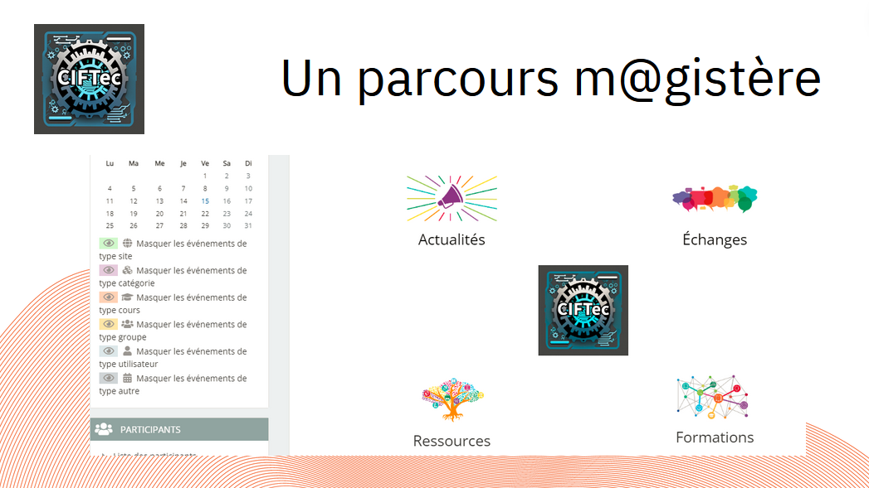
Ressources et formations
Le PAF

Slide 40
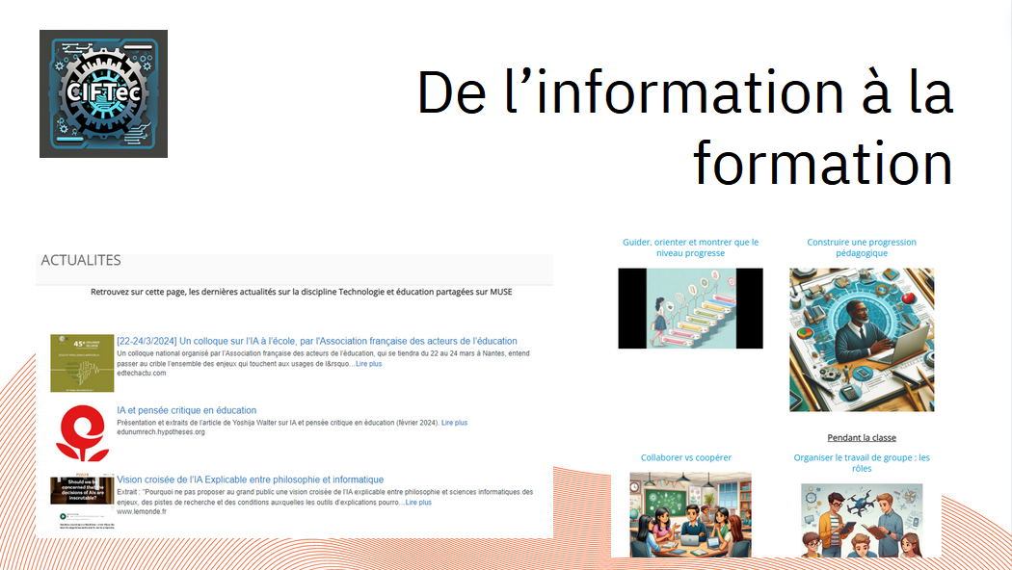
Ressources et formations
Le PAF

Slide 41
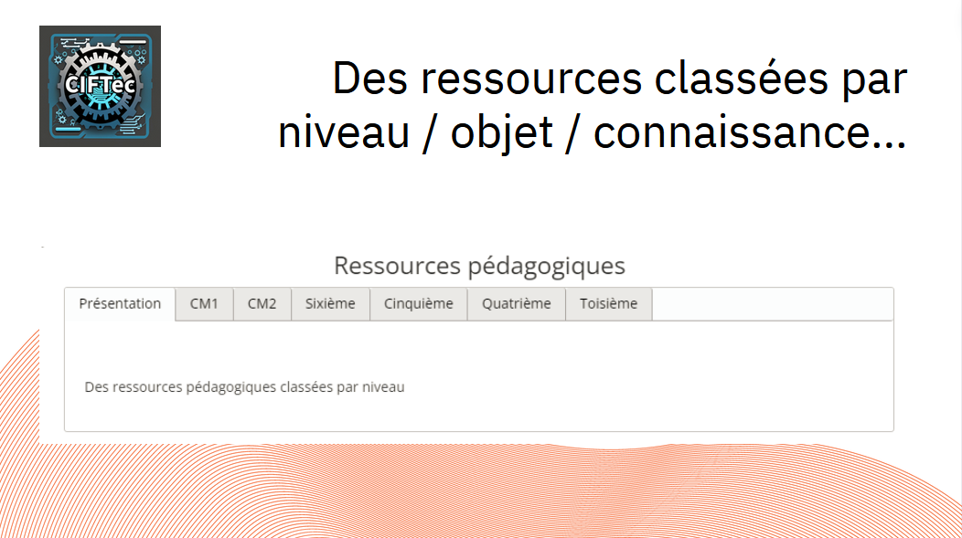
Ressources et formations
Le PAF

Slide 42
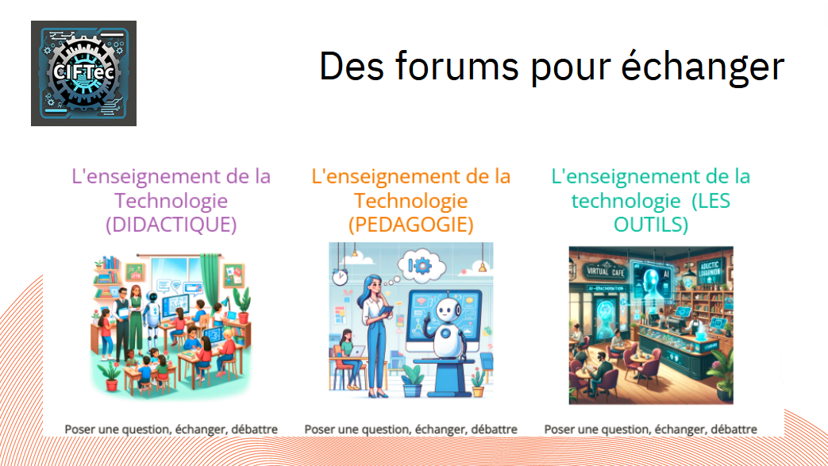
Ressources et formations
Le PAF

Slide 43
LES OSI COLLEGE
GUILLAUME COMTE ET GUILLAUME FANTOLI

Slide 44
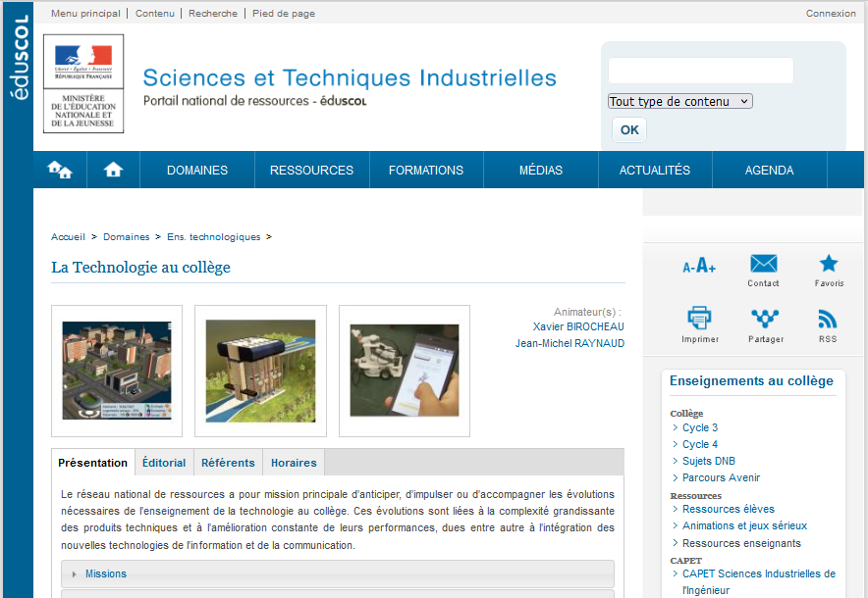
Conclusion

Slide 45
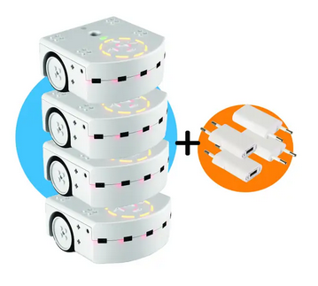
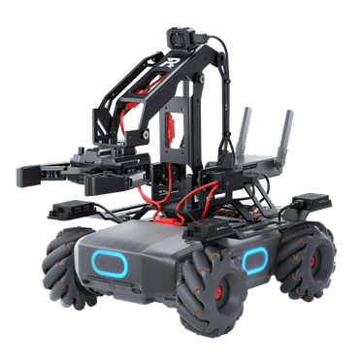
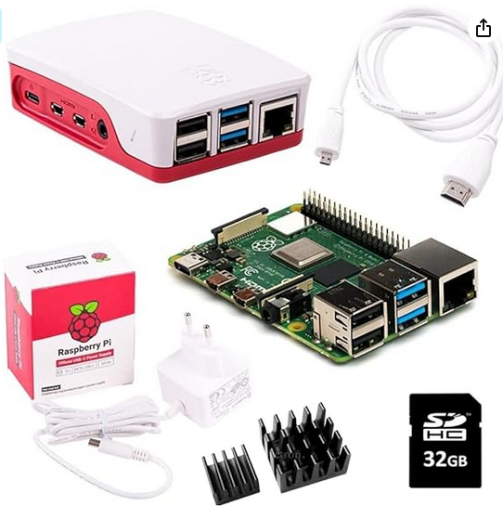
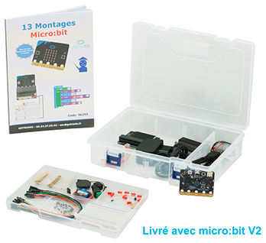
Conclusion
RAPPEL :
la DRANE prête du matériel
Matériel | Quantité prêt | PUHT
Pack 4 Thymio | 6 | 475,00 €
Thymio II | 18 | 126,45 €
Kit Micro Bit | 6 | 66,25 €
DIJ Robomaster | 4 | 799,99 €
Kit Raspberry | 6 | 87,46 €

Slide 46


Conclusion
Rappel :
L’académie organise un défi robot.

Slide 47


Conclusion
Rappel :
L’académie à signé des conventions avec des entreprises
Contacts : Cécile MAUD INGRASSIA
Chargée de mission Relation École Entreprise DRAFPIC Rectorat Académie d'Amiens
Stages enseignants

